Slide 1
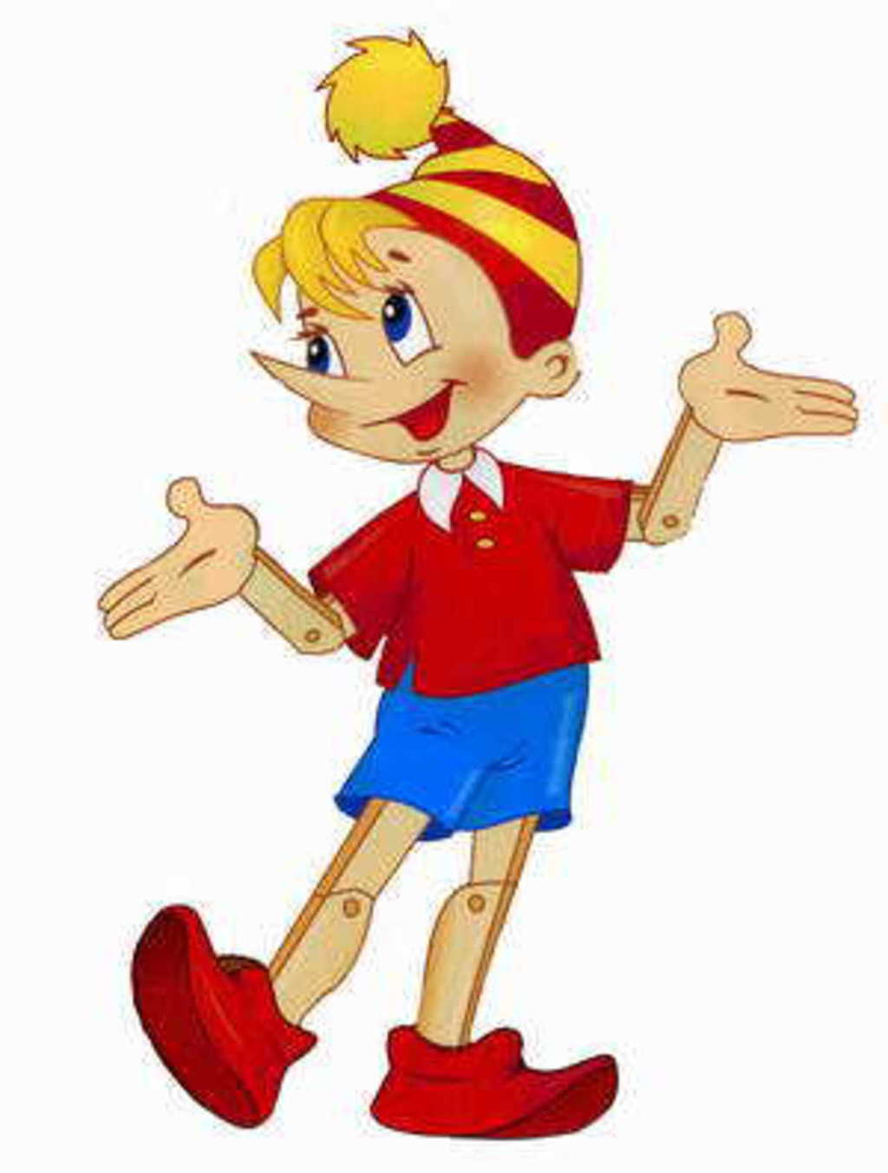
1, 2, 3, .., 5, 6, .., 8, 9, 10…

Slide 2
Задачи урока:
-Познакомиться с числами от 11 до 20; с образованием второго десятка, их названием и порядком следования при счёте.

Slide 4
Разминка

Slide 5
у с п е х
9-7 (у) 2+4(п) 5+3(е) 6-2(с) 7+3(х)
2 4 6 8 10

Slide 6
10
5
8
2
2
6

Slide 7
Успех

Slide 8
Десяток

Slide 9
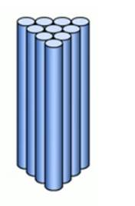
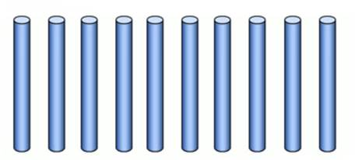

Slide 10
10 ед. = 1 дес.

Slide 11
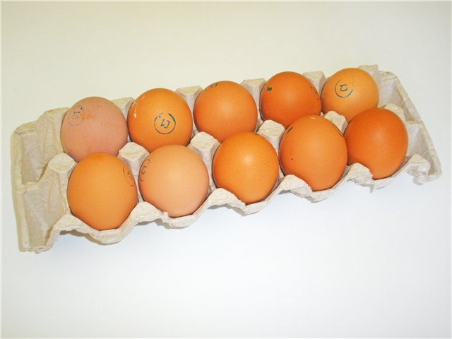

Slide 13
Образование чисел

Slide 17
Закрепляйка - рассуждайка

Slide 19
Повторялка

